Slide 1



Réhabilitation des unités de chirurgie, stérilisation, laverie
Hôpital d’Antsohihy à Madagascar
Réalisée grâce à une subvention mondiale initiée par le Rotary club d’Arras, avec comme parrain local le Rotary d’Antananarive Aïnga et AIMA

Slide 2
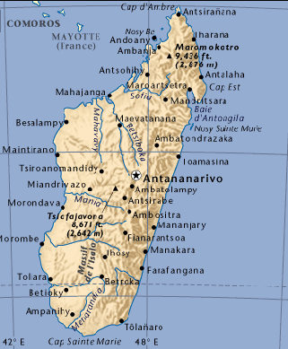
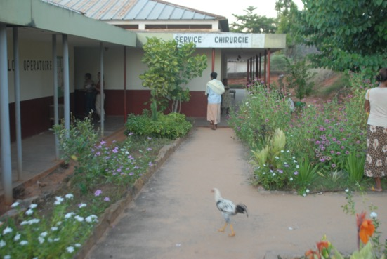
Dans la ville d’Antsohihy, région de Sofia
140 000 habitants
Chef lieu de la région de Sofia qui draine 1 280 000 habitants
1 hôpital de 70 lits en 2010, 120 lits aujourd’hui
Canal du
Mozambique
400km
Océan
Indien
Notes:
C’est à l’hôpital d’ Antsohihy chef lieu de la région de Sofia, au nord ouest de la grande Ile que se concentre notre action. Cet hôpital dispose de 120 lits pour une population de plus de 1 million de personnes

Slide 3
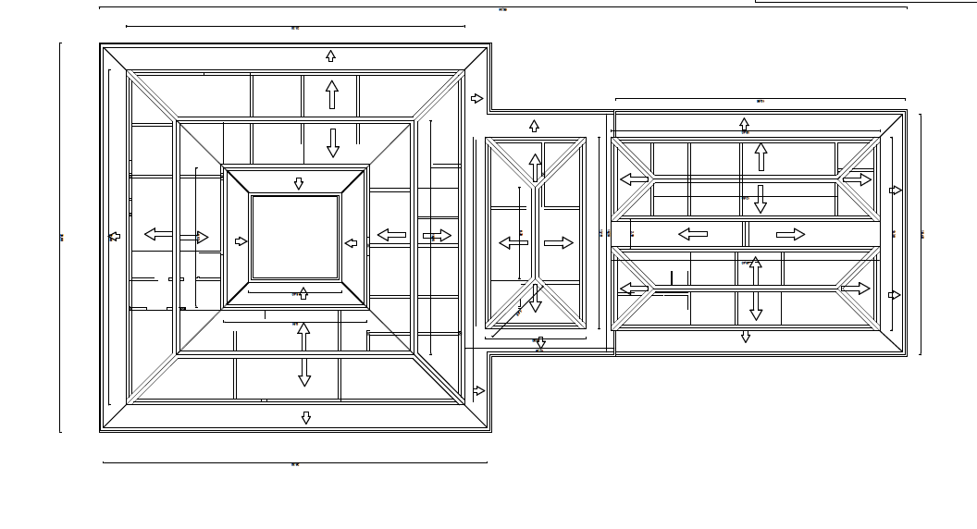
Les bâtiments: état avant travaux
2
Ancien bloc opératoire
26,45m
3
1
Reveil
16,45m
Bureau
Laverie
4
28,25m
26,45m
4 locaux d’hospitalisation

Slide 4
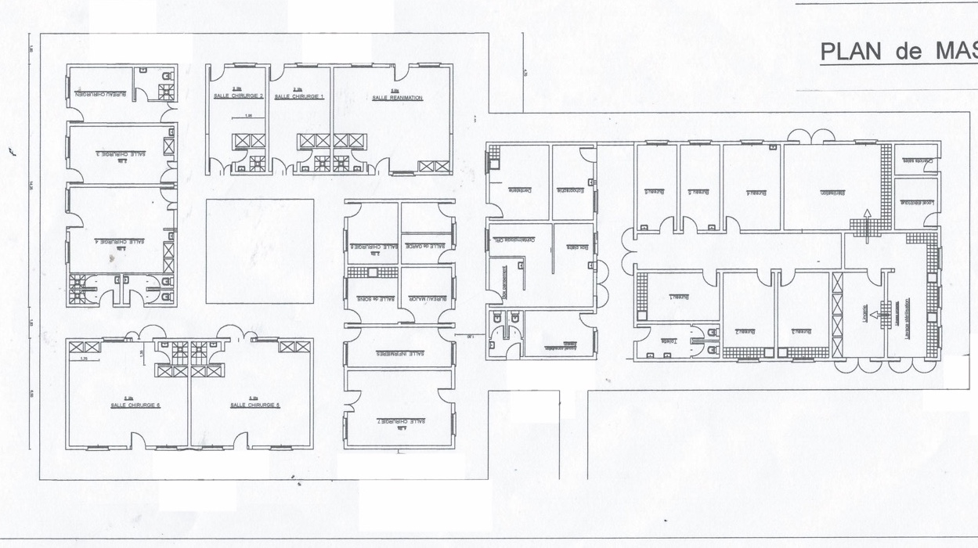
Plan de masse rénovation prévue
Réanimation
Stérilisation
Bureaux Consultation
Laverie
Hospitalisation

Slide 5
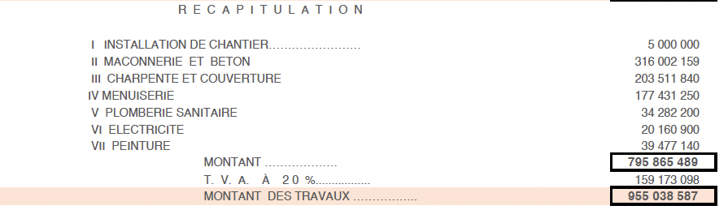
Devis : 2022-2023
Maitrise d’œuvre 10 800 000
Coût total travaux 965 838 587
Matériel vidéo … 10 560 000
976 398 587 AR
1 Euro = 4572,5 Ar soit 213 537€ ou 224 775$
45,6% par une subvention mondiale et 53,4% par AIMA

Slide 6
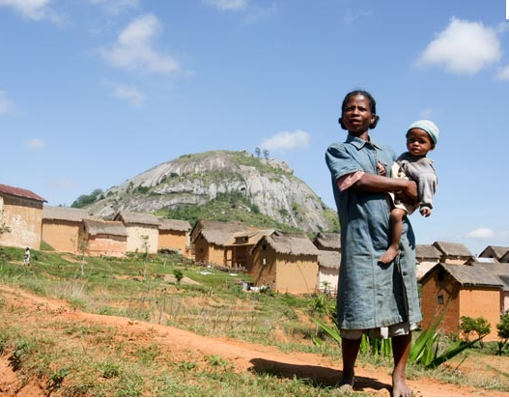
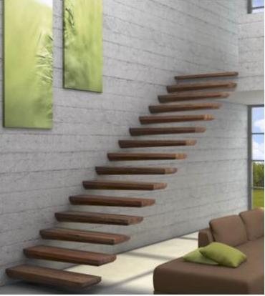
Subvention mondiale 2022-2023
pour réhabiliter le service de chirurgie
102434 $
Région Sofia 5000 $ non versé pris en charge par AIMA
Innerwheel Arras 750 $
Fondation : 22600 $
30 600 $
District 1680: 3000 $
+2400 $
District 1790: 1500 $
+1200 $
District 1520: 33750 $
+27 000 $
Saint Pol sur Ternoise 1000 $
Béthune Brunehaut 1000 $
Noeux soleil de l’Artois: 1000 $
+ 80 % par
la
Fondation
Lille Sud : 2000 €
Arras Vauban: 1000 $
Arras : 29 084$

Slide 7
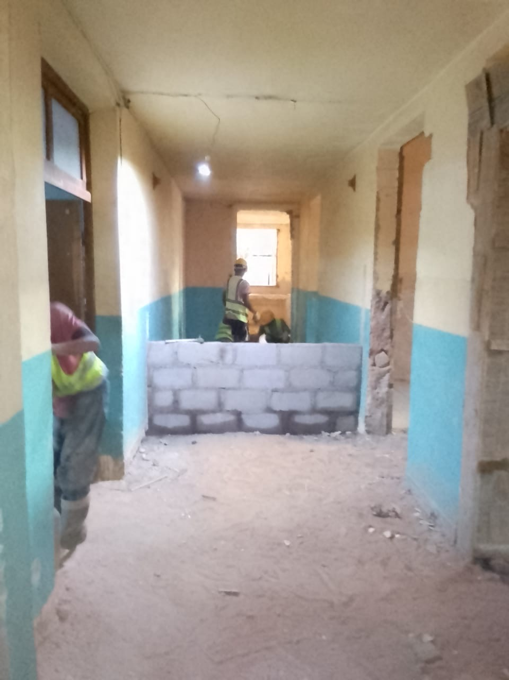
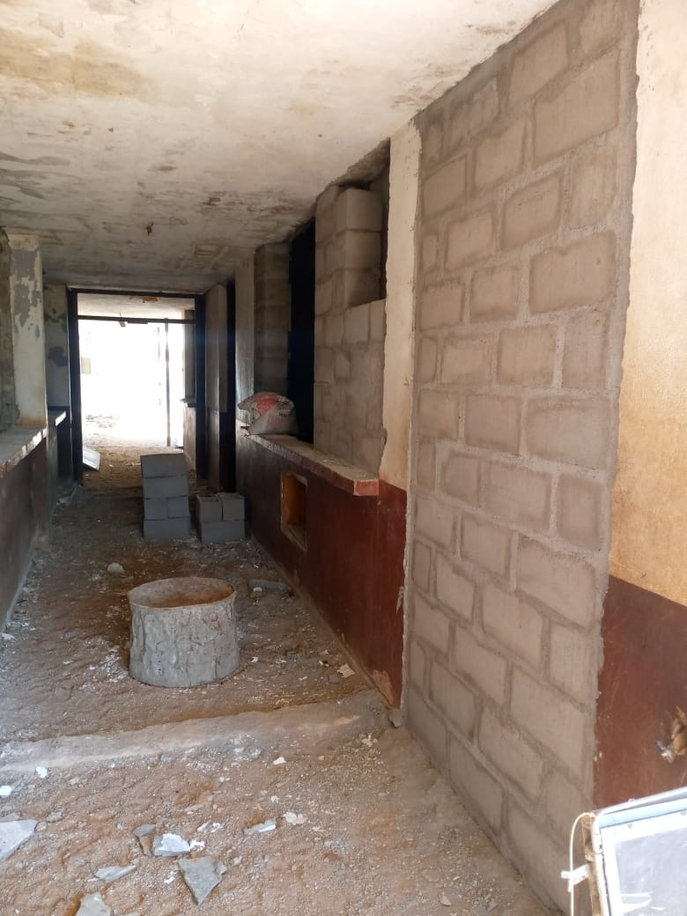
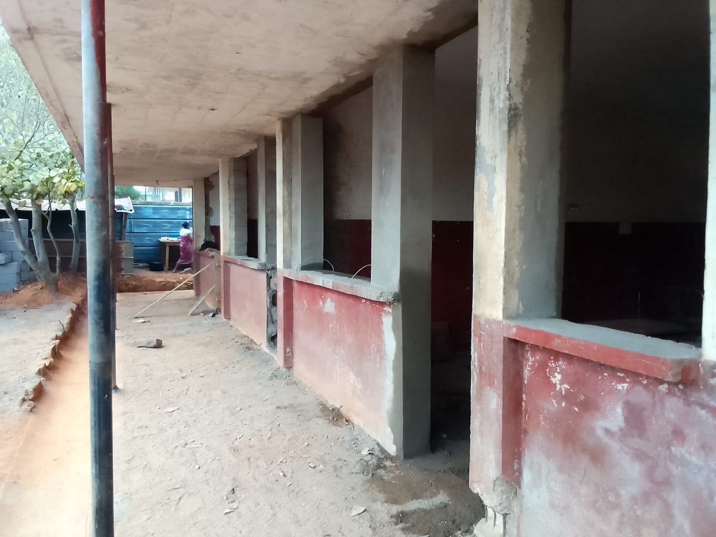
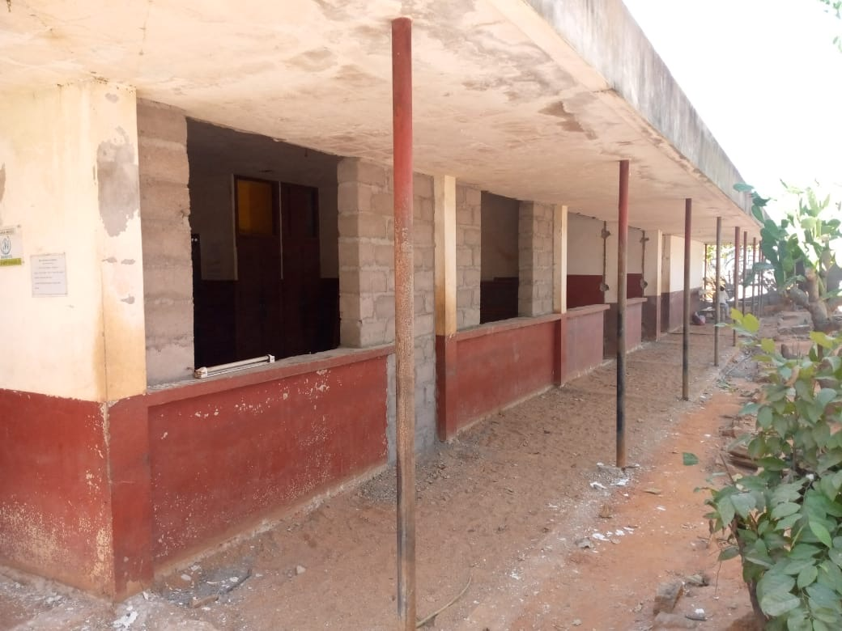

Slide 8
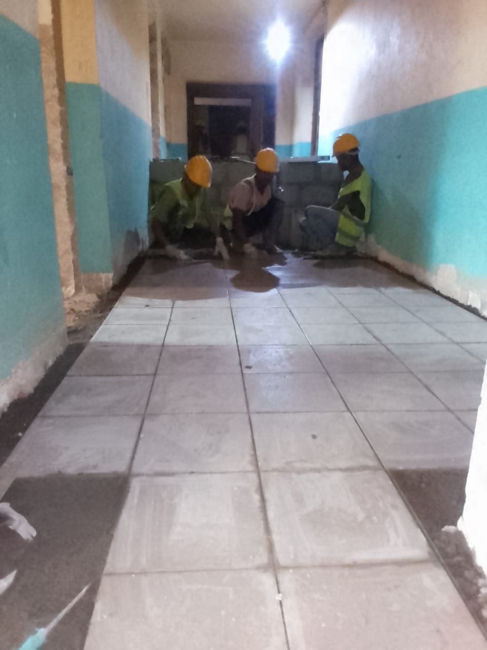

Slide 9
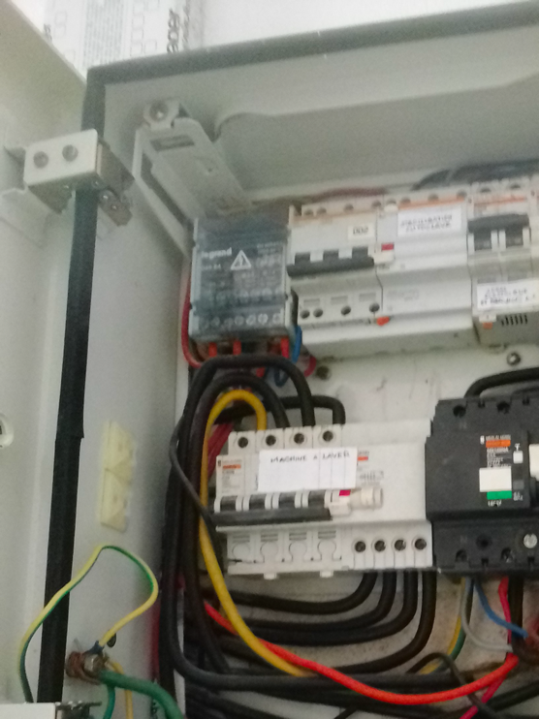
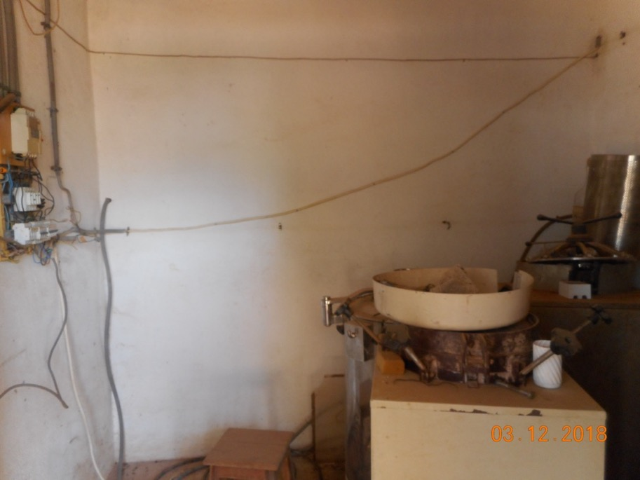
Local technique :
Tout le réseau électrique a été revu

Slide 10
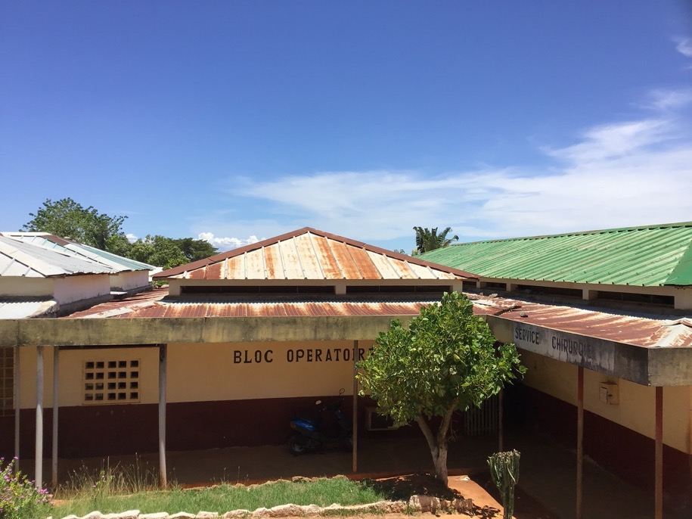
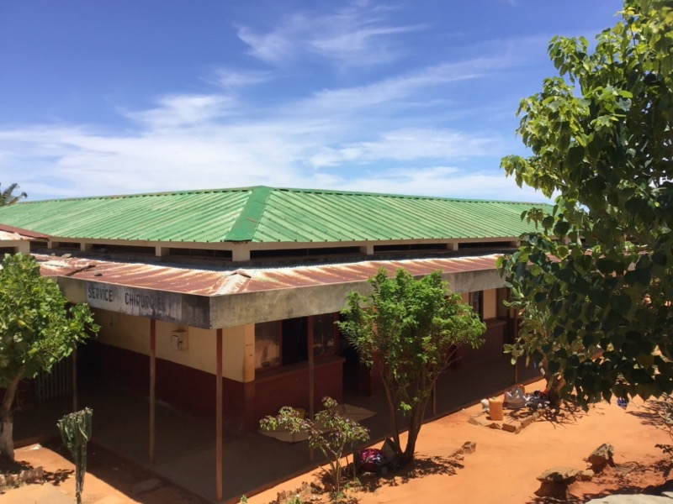

Toitures :
Nombreuses fuites
Charpentes attaquées

Slide 11
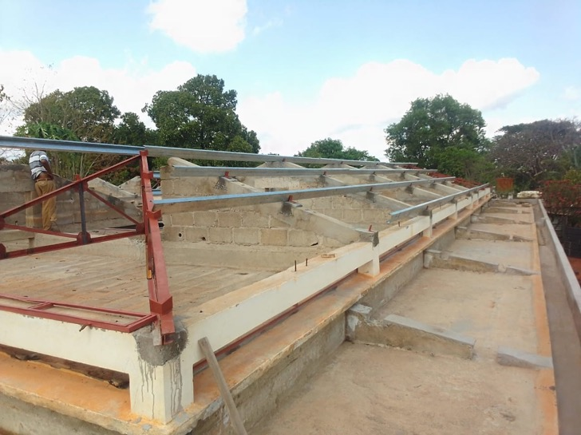
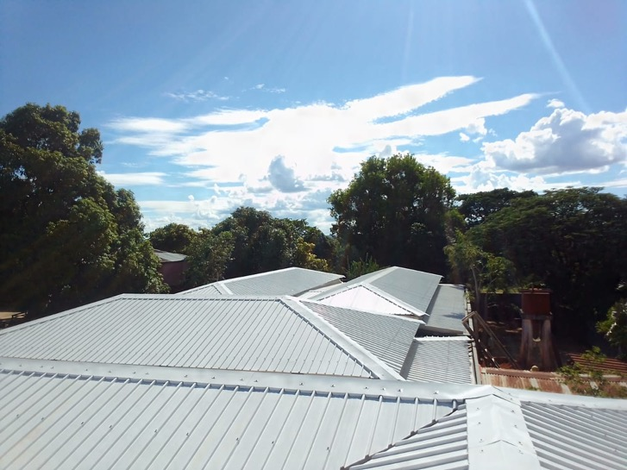
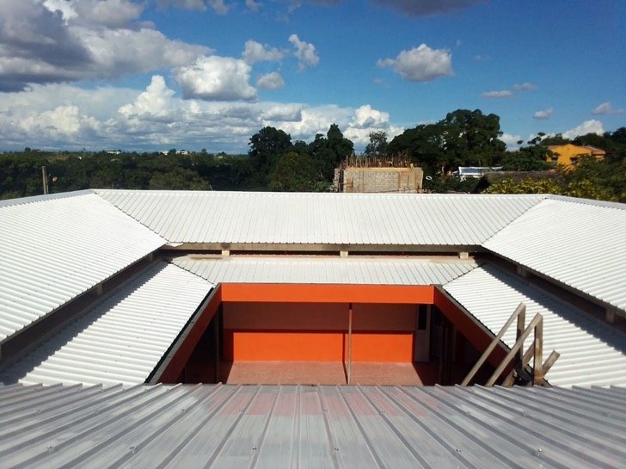
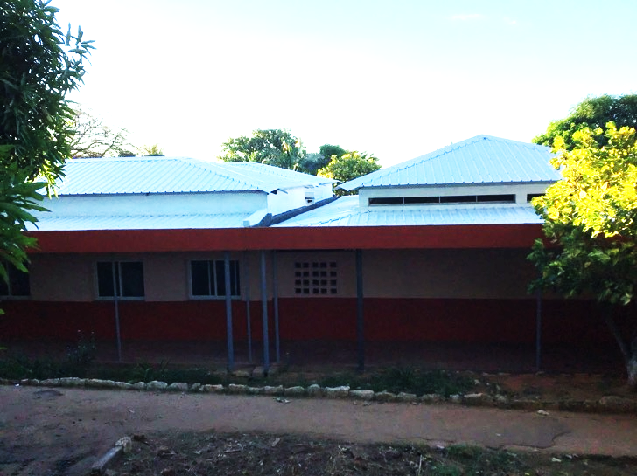

Slide 12
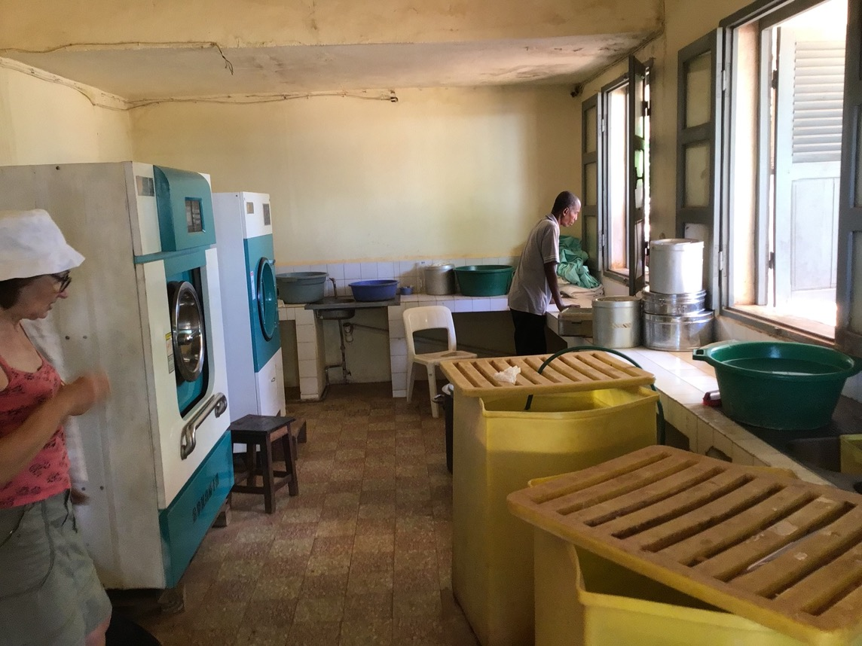
Laverie
Equipements présents dans des locaux insalubres

Slide 13
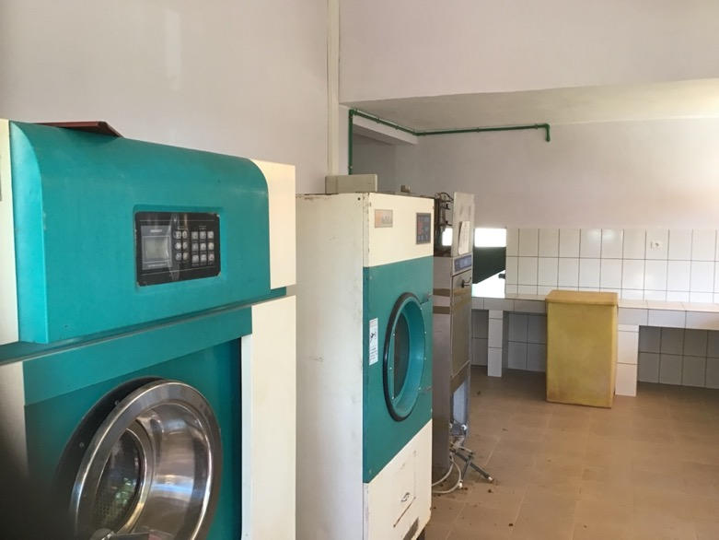
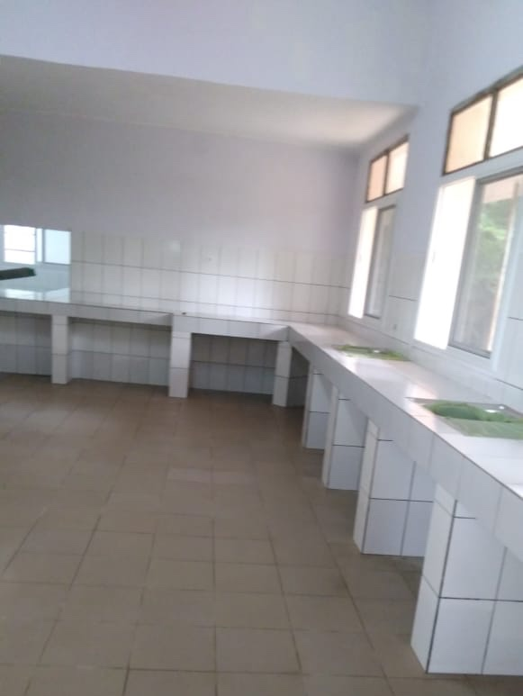
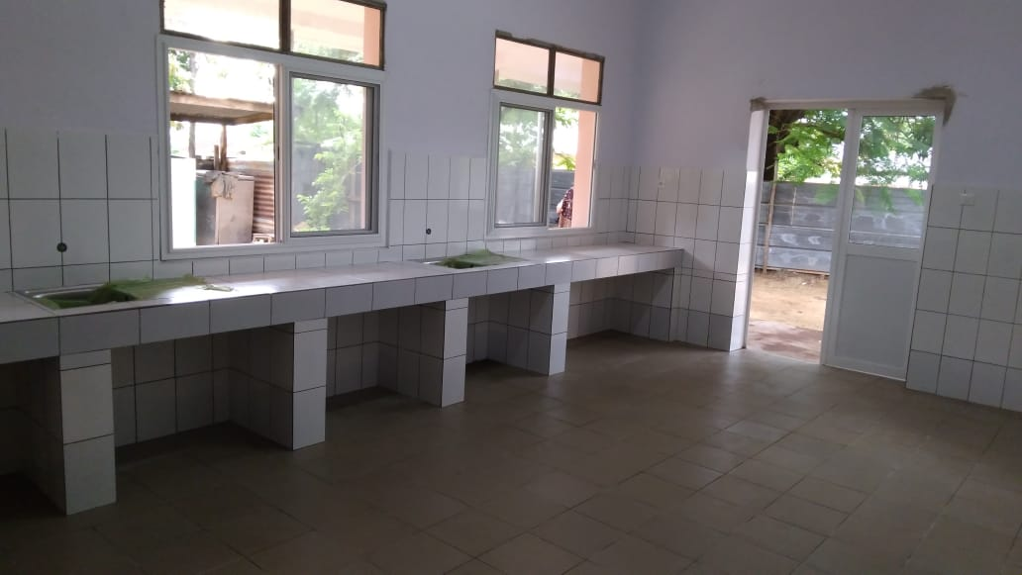
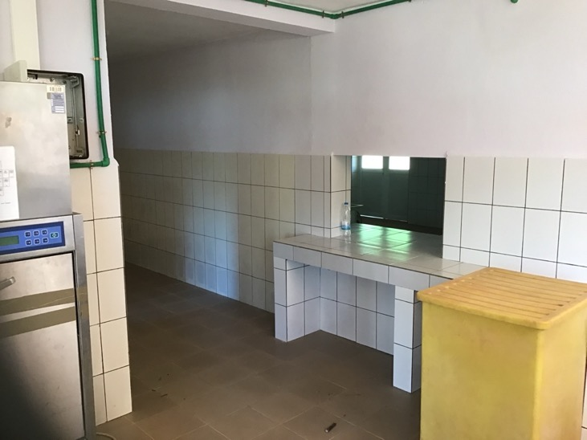

Slide 14
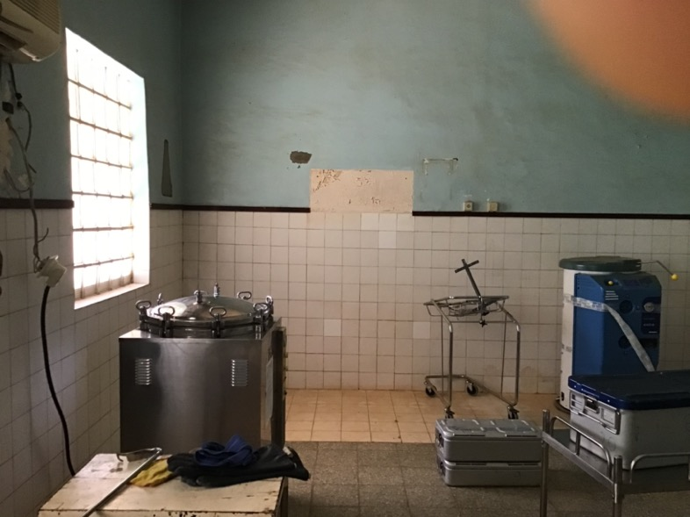
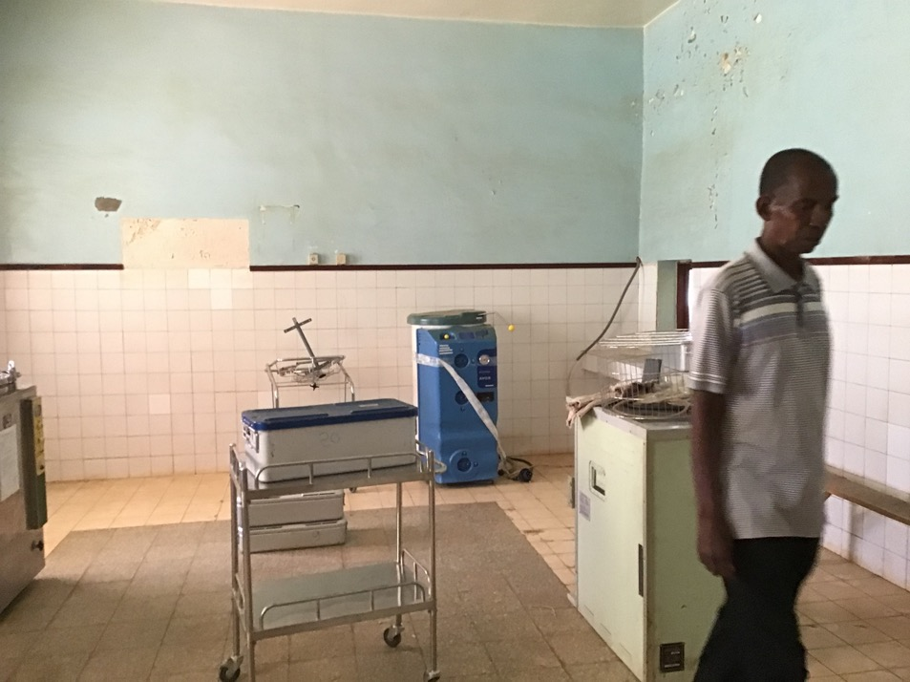
Stérilisation
Avant…

Slide 15
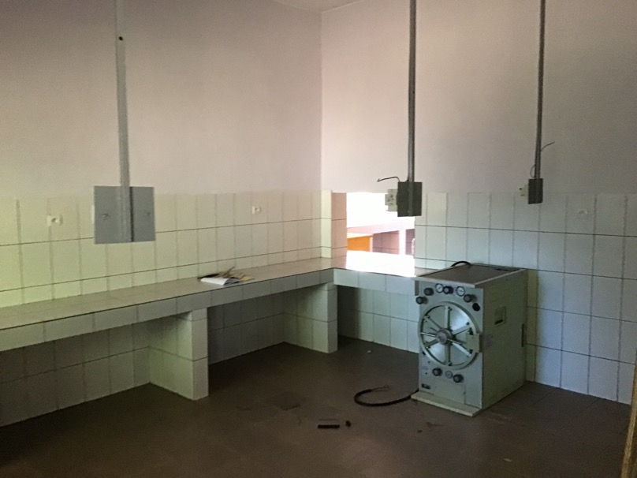
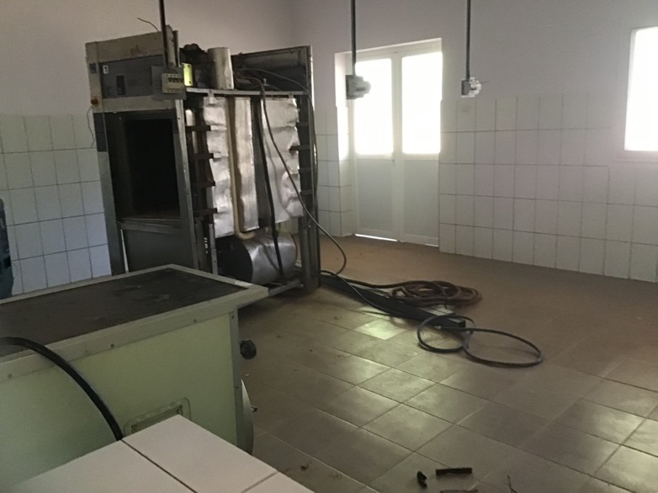
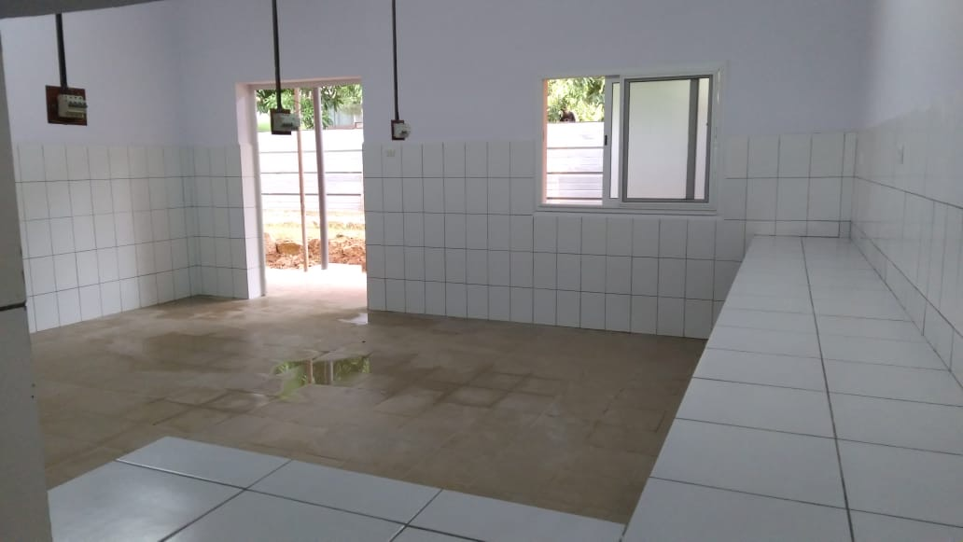
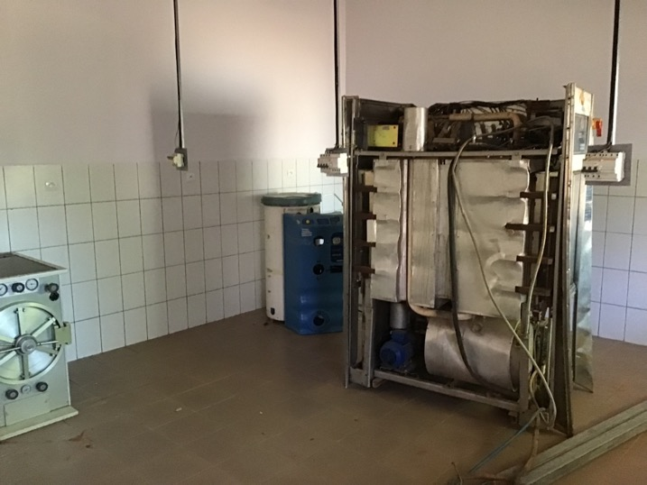
Installation des nouvelles autoclaves
dans les locaux rénovés

Slide 16
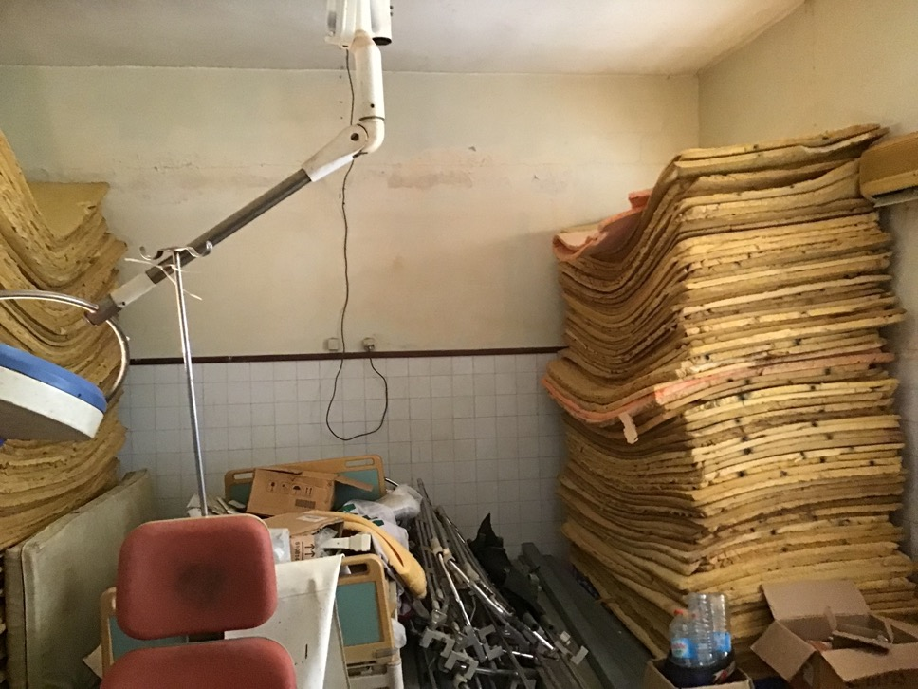
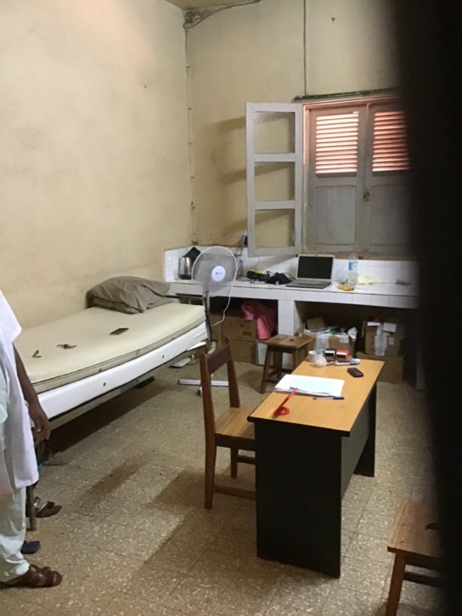
Ancienne salle de bloc opératoire
Bureau des anesthésistes

Slide 17
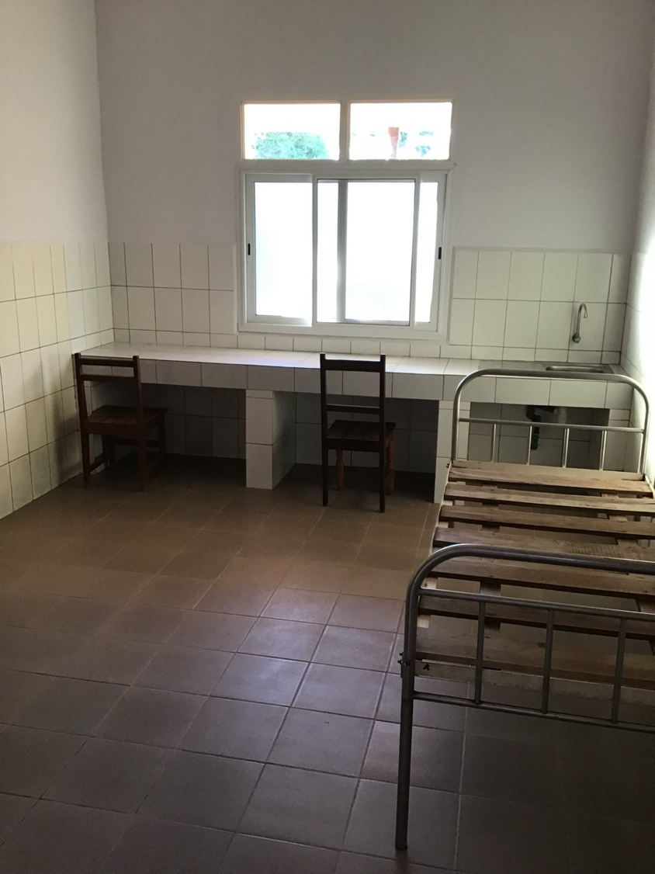
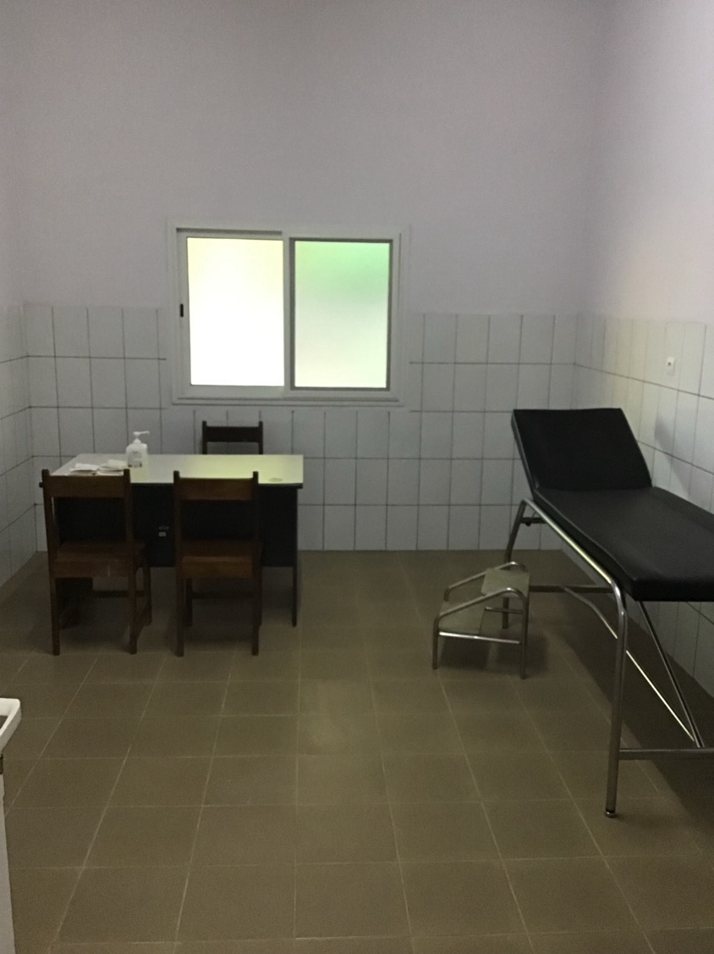
Nouveaux bureaux de consultation dans une unité dédiée

Slide 18
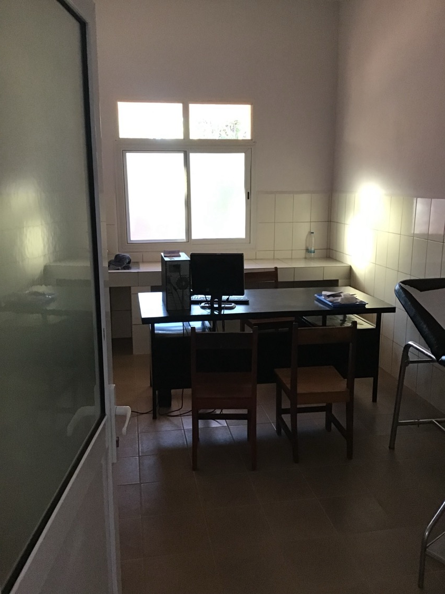
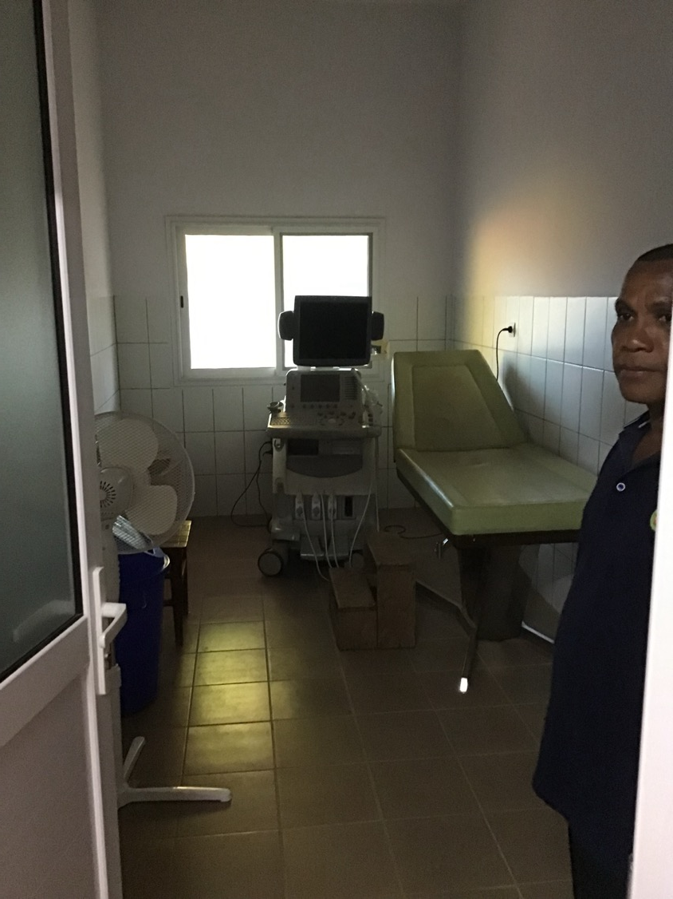
Salle d’échographie

Slide 19
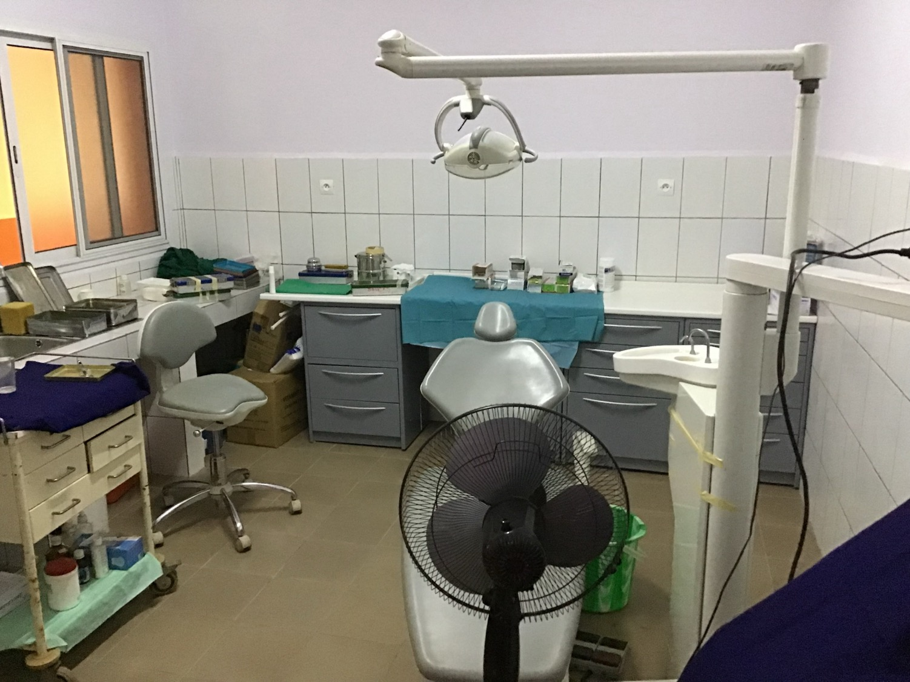
Dentisterie

Slide 20
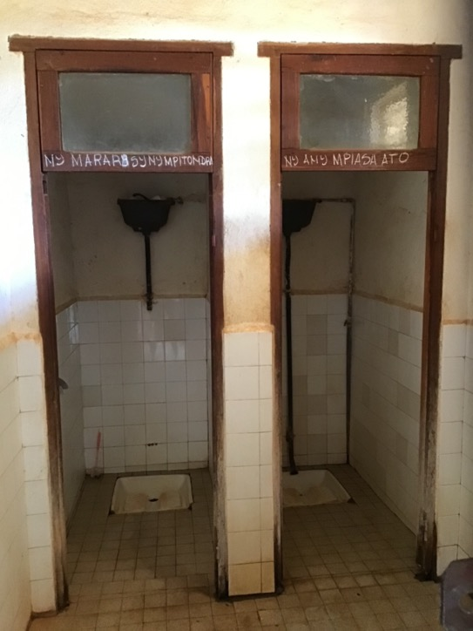
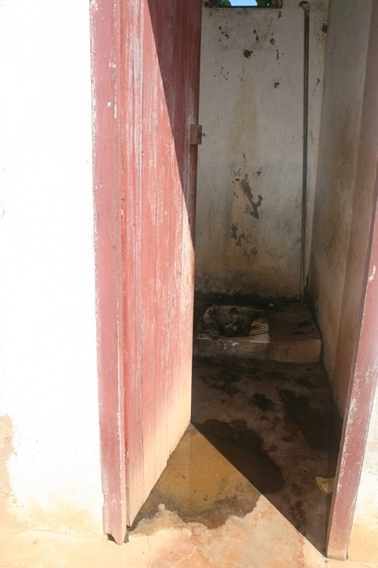
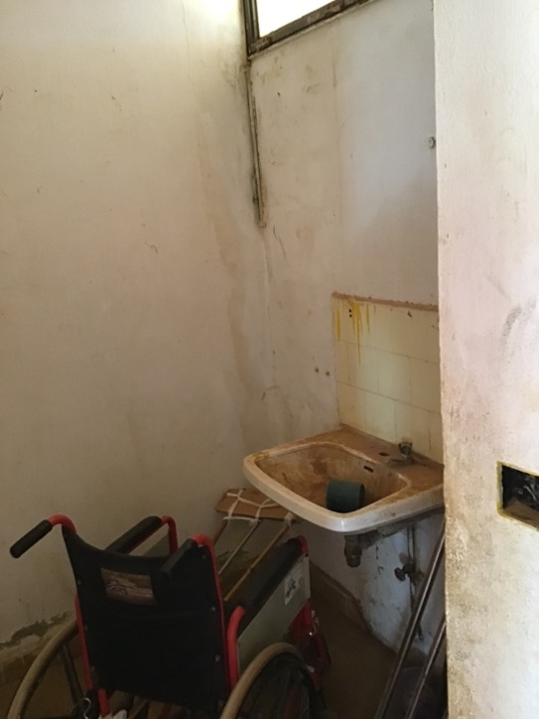
Sanitaires en chirurgie !

Slide 21
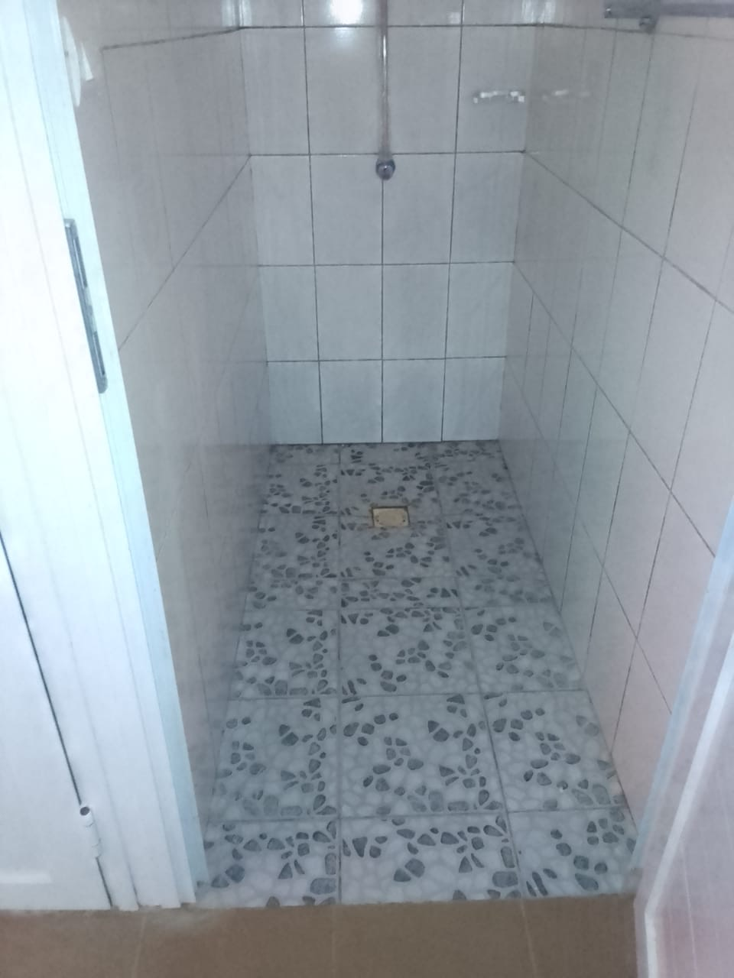
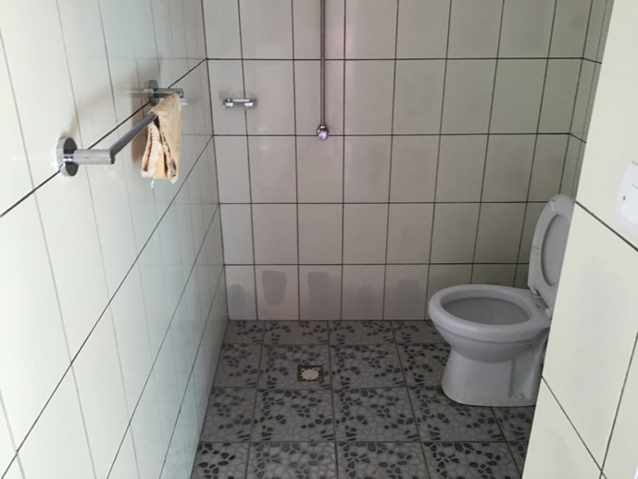
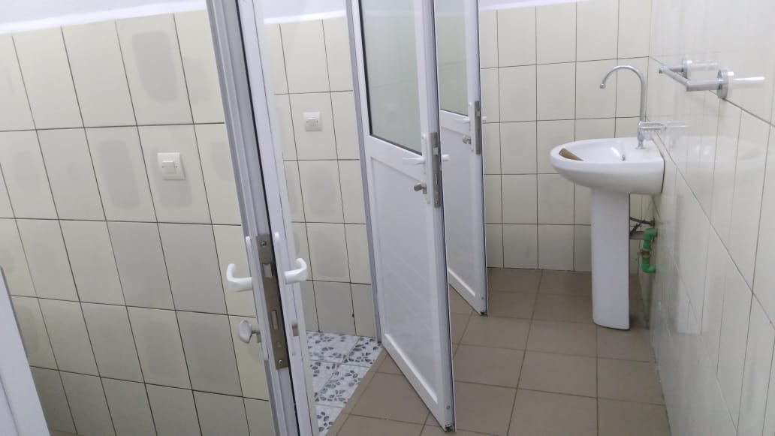
Aujourd’hui

Slide 22
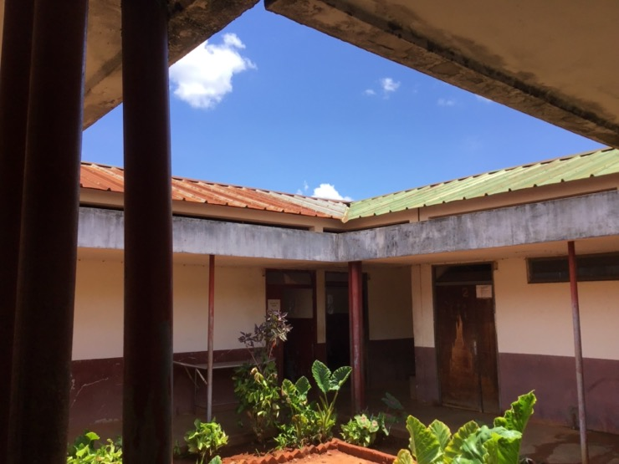
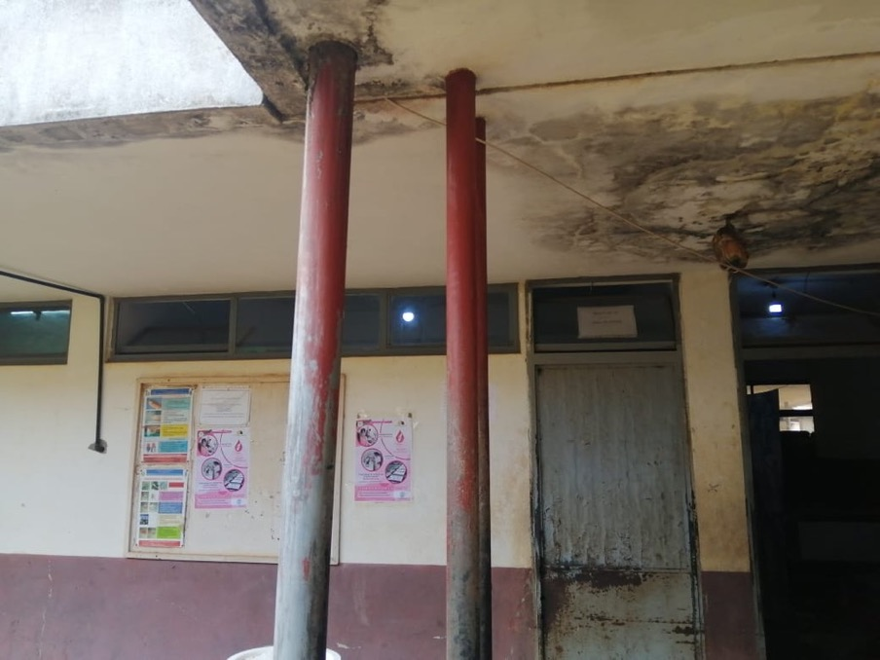
Le patio et les fuites sur les plafonds

Slide 23
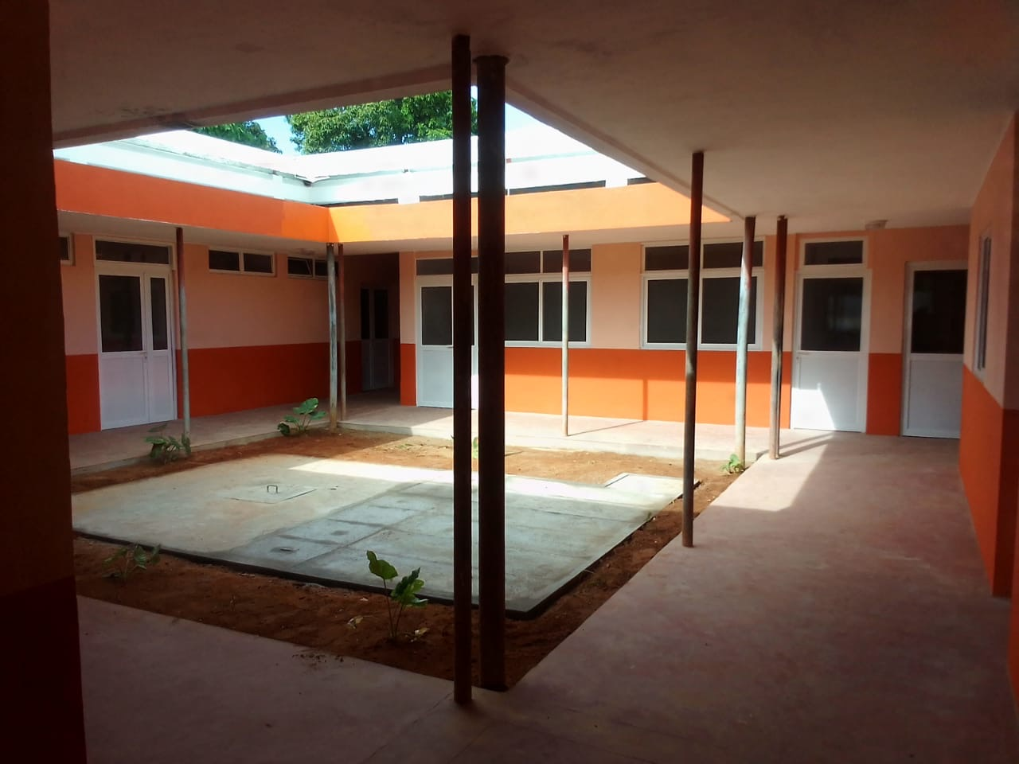

Slide 24
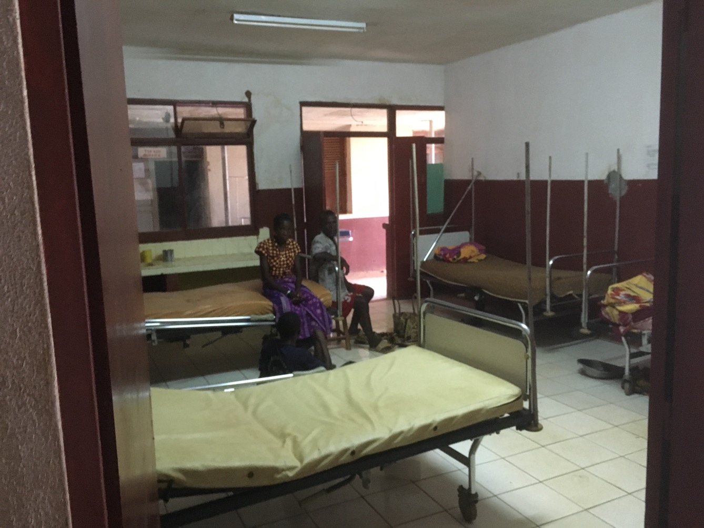
Salle post-opératoire

Slide 25
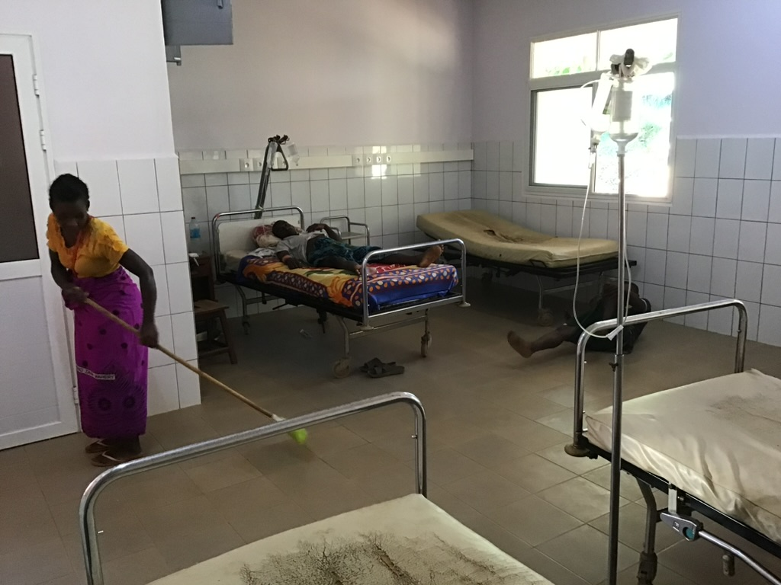

Slide 26
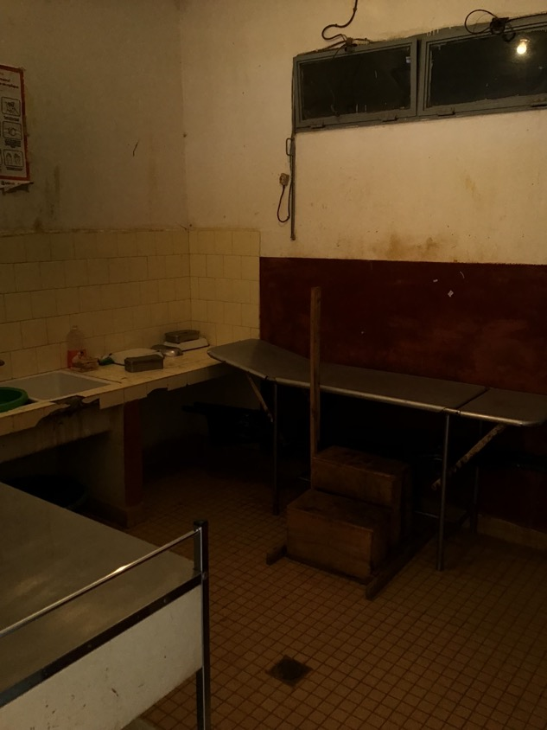

Salle de soin
Salle d’examen
Bureau infirmières

Slide 27

Nouvelle salle de soins

Slide 28


Salles d’hospitalisation en chirurgie

Slide 29



Slide 30



Slide 31



Slide 32



Slide 33



Slide 34



Conditions d’hygiène, d’accueil déplorables

Slide 35



Slide 36




Slide 37


Slide 38


Slide 39


Slide 40


Slide 41


Avant
Maintenant

Slide 42


Tout cela grâce à votre soutien à AIMA et au Rotary, ses clubs et sa Fondation
Avant
Maintenant

